Slide 1
数值方法
---曲线拟合
秦 品 乐
中北大学大数据学院

Slide 2
曲线拟合的意义
数据一般是以某个区间上离散值的形式给出，而我们又
需要计算两个离散值之间的某点估计值。此部分内容就
是对这样的数据进行曲线拟合，来获得中间点的估计值
曲线拟合有两种方法，其区别在于被拟合数据的误差大
小不同。
当数据带有较大误差或噪声时，采用方法就是推导出一
条曲线函数，不必过每个点。称为最小二乘回归；
当数据非常精确时，采用过每个点的曲线，称为插值。

Slide 3
曲线拟合与工程实践
工程中经常要求工程师自己测量数据，然后根据数据
建立预测的关系式。在对试验数据进行拟合时，经常
会遇到两种类型的应用：趋势分析和假设检验。
趋势分析：使用数据的模型来做预测的过程。即可用于
预测因变量的值，包括对观测数据区域外的值进行外推
和在观测数据的范围内进行插值。
假设检验：将已有的数学模型与测得的数据进行比较，
如果模型参数未知就确定此参数，使模型输出符合观测
数据。如果参数已知，就比较模型输出和观测数据，来
检验模型的精度。

Slide 4
数学背景
泰勒级数、有限差商、均值、标准差、残差平方和、正
态分布和置信区间的概念

Slide 5
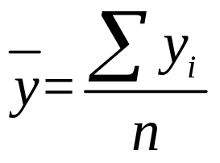
简单统计学
在工程研究中，我们对某个量进行测量得到一组数据，数
据集的特性可以通过统计学的方法获得，经常选择描述性
的统计量来描述如下特征：(1)数据分布的中心位置;(2)数
据集的分散程度。
最常见的位置统计量是算术平均值，即

Slide 6
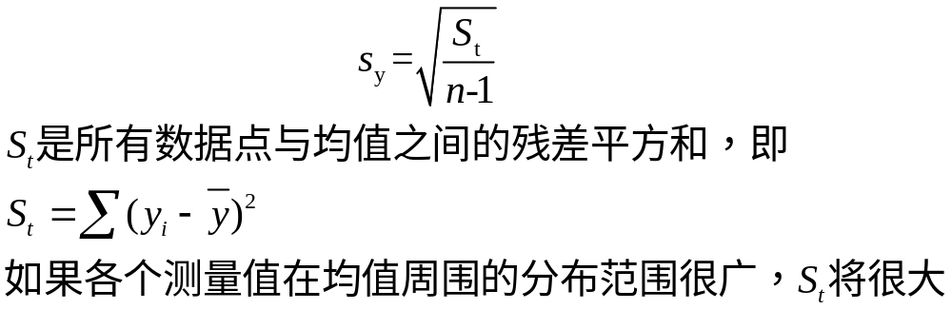
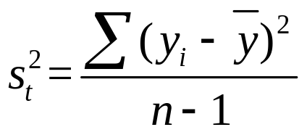
简单统计学
衡量样本分散程度最常见的统计量就是数据相对均值标准差。
标准差的平方称为方差。

Slide 7
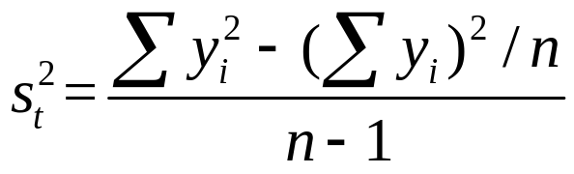
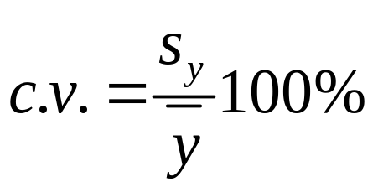
简单统计学
计算标准差还有另一个公式
对数据的分散度进行量化的最后一个有效统计量是方差系数，该
统计量是标准差与均值之比。
注：方差系数本质上与百分比相对误差是类似的，百分比相对误差就是误差值与真值的估计之比。

Slide 8
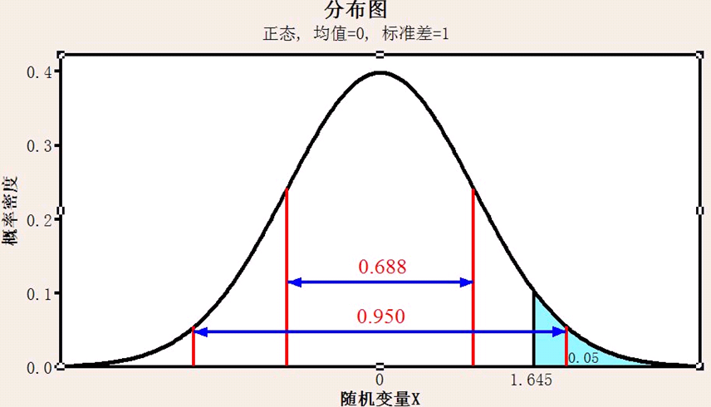


简单统计学
还有一个特征是数据分布，即数据在均值周围分布的形状，下图给出的是常用分布—正态分布。
如果一个量具有正态
分布特征，那么在区域
包含了总测值个数的68%，在 包含大约95%。

Slide 9
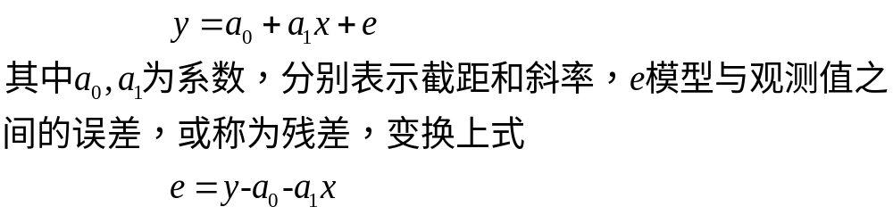
最小二乘回归之线性回归
最小二乘逼近的最简单的例子是根据一组观测值对(x₁,y₁),(x₂,y₂)
…(x_{n},y_{n})来拟合一条直线。直线的数学表达式为

Slide 10
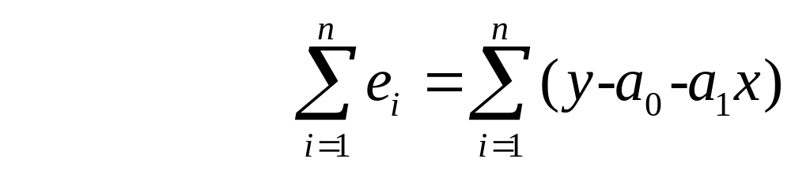
最小二乘回归之线性回归
最佳拟合准则
通过数据点拟合一条最佳直线的一种策略是使所有数据点的残差和最小，如下式：
这是一个好方法吗？

Slide 11
最小二乘回归之线性回归
y
中点
x
上图描述是对两个点的直线拟合结果。显然最佳拟合结果就是连接这两个点的直线。然而任何通过连线中点的直线都能使上式结果为0，因为这样的直线与两个点误差刚好大小相等方向相反。

Slide 12
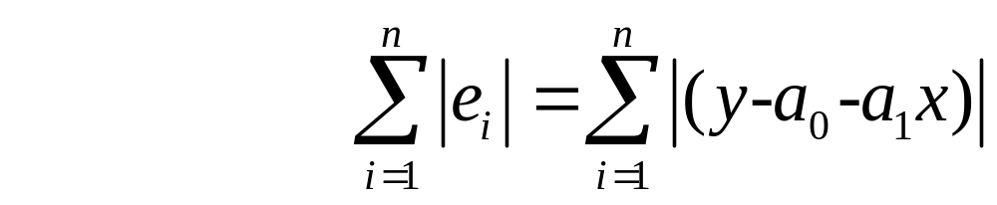
最小二乘回归之线性回归
最佳拟合准则
另一种逻辑是使残差的绝对值之和最小，如下式
这是一个好方法吗？

Slide 13
最小二乘回归之线性回归
缺点：
1.对于绝对值编程，实现较难，因为要讨论怎么去绝对值符号；
2.利用上式得到的直线不唯一。

Slide 14
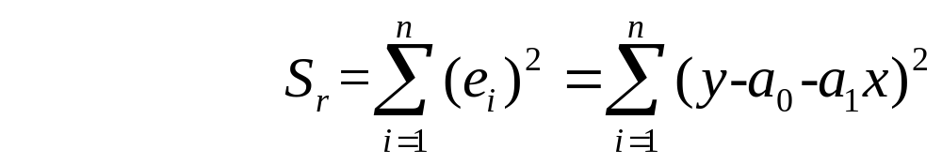
最小二乘回归之线性回归
最佳拟合准则
使测量值y与用线性模型计算得到的值y之间的残差的平方和最小，也就是使下式最小
这个准则有几个优点，其中之一是对于给定的数据集，利用该准则可以得到唯一的一条直线，在讨论特点之前，给出一个方法来确定使上式最小的a0和a1

Slide 15
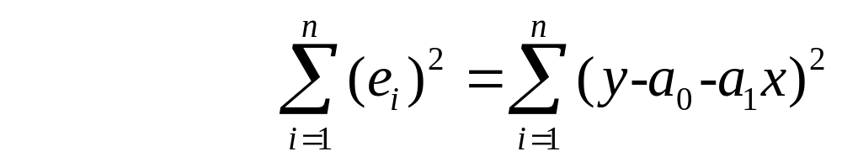
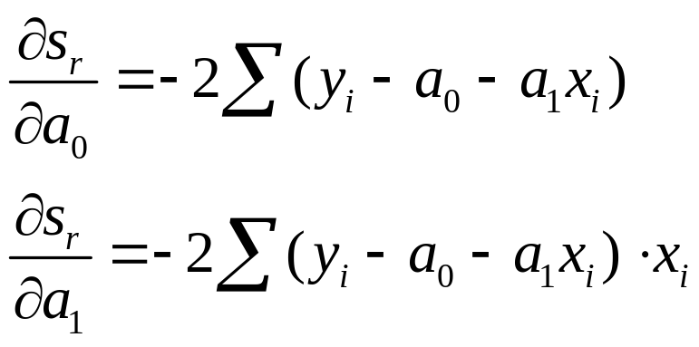
最小二乘回归之线性回归
为确定上式参数，对每个系数取偏微分：

Slide 16
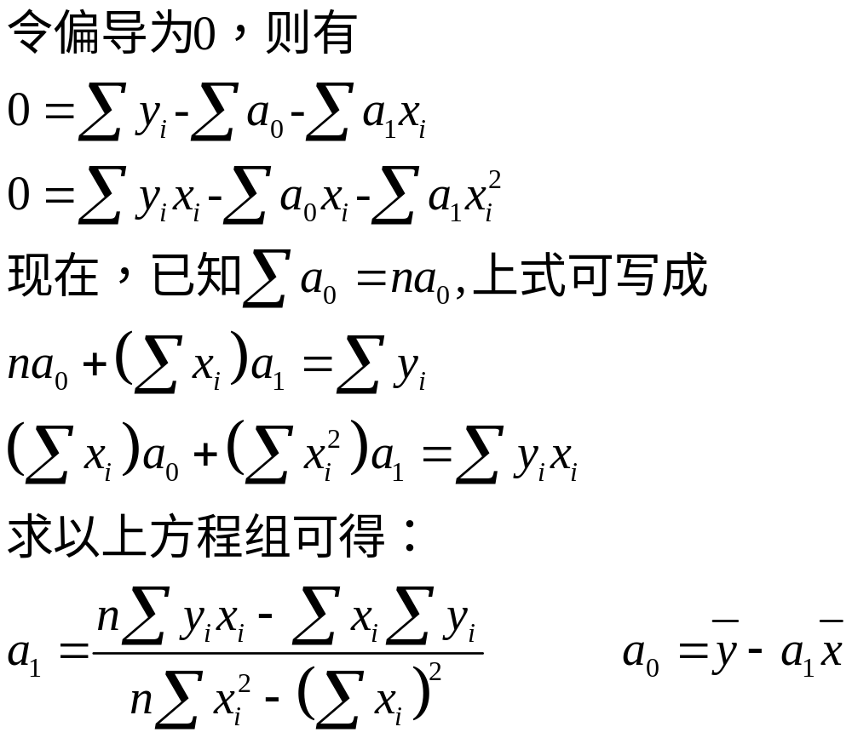
最小二乘回归之线性回归

Slide 17
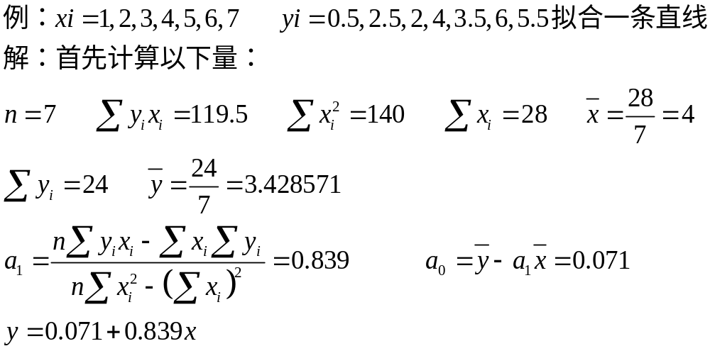
最小二乘回归之线性回归

Slide 18
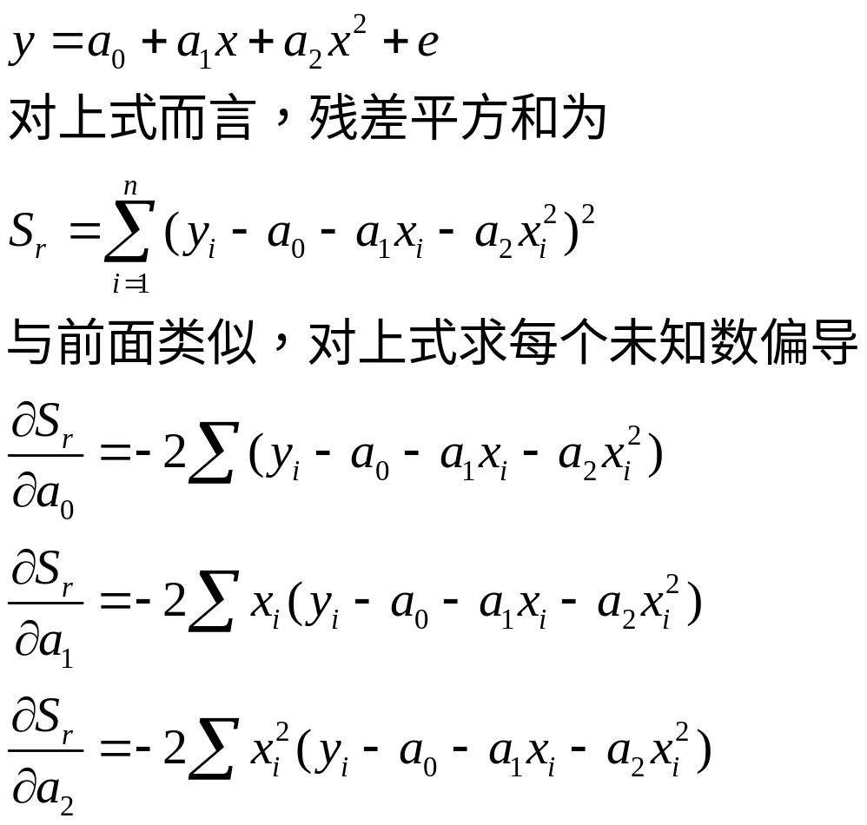
多项式回归
以上为使用最小二乘准则来
推导直线方程的过程。在有
些工程中数据尽管具有明显
模式，但用直线来表示效果
较差，可以考虑使用曲线来
拟合，即多项式拟合方式方法

Slide 19
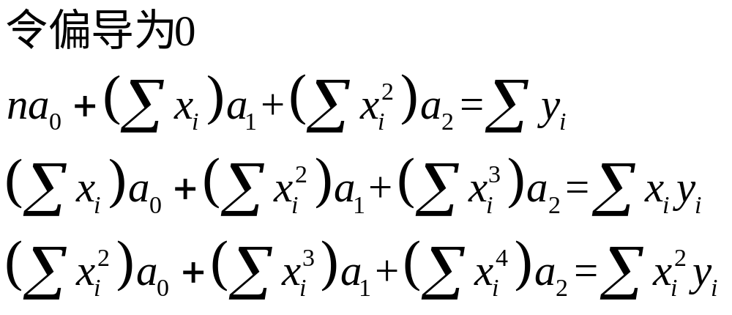
多项式回归

Slide 20
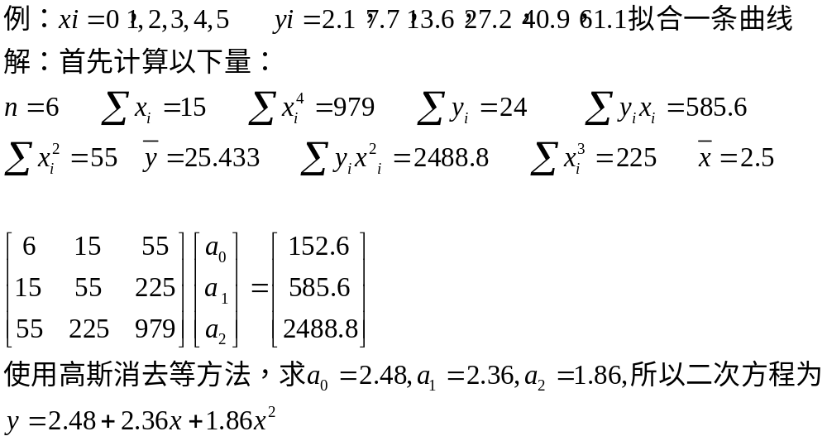
多项式回归

Slide 21
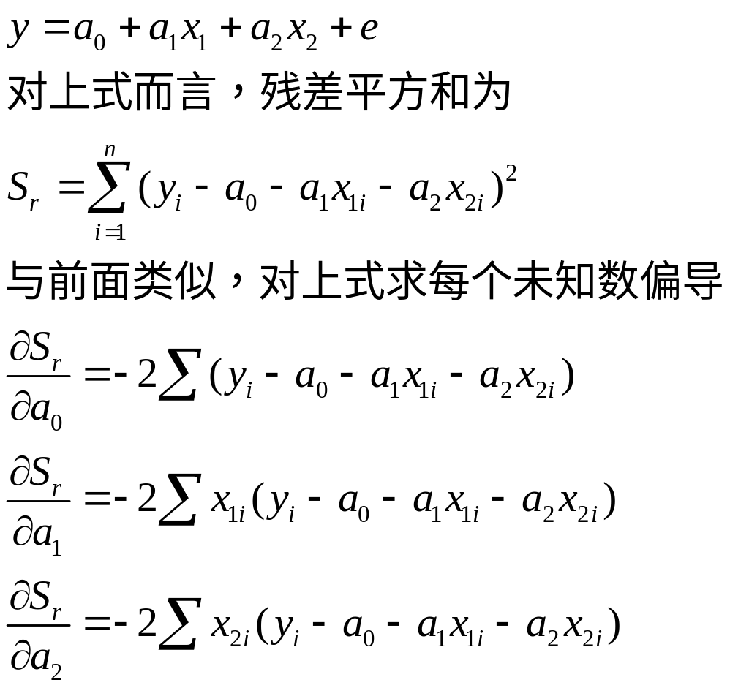
多元线性回归
对线性回归进一步推广，使
它适用于于两个或更多自变
量的情况，这种方法即多元
回归方法

Slide 22
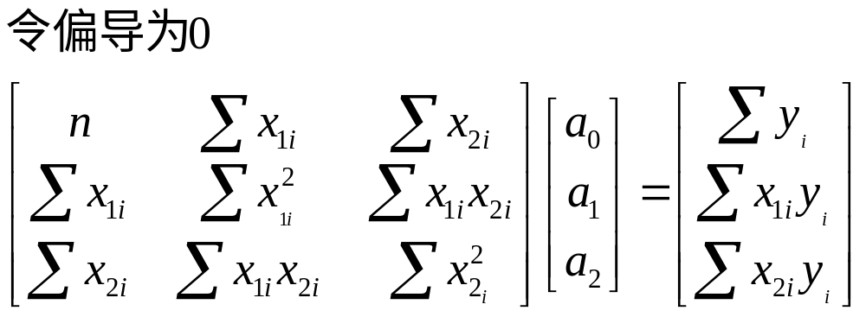
多元线性回归

